Slide 1
Úvod do korpusové lingvistiky 2
Typologie jazykových korpusů

Slide 2
HLEDISKA
ČAS (synchronní / diachronní)
TEXT (psaný / mluvený / webový)
JAZYK (jednojazyčný / paralelní /srovnatelný)
AUTOR (autorský)
VÝZKUMNÝ CÍL (obecný / specializovaný)

Slide 3
ČAS (synchronie a diachronie, řešíme obsah i rozsah)
Bude nás zajímat zkoumat jazyk v nějaké konkrétní době?
Jaké texty máme k dispozici?
Jak stanovíme časové rozmezí?
Jak stanovíme obsah a rozsah
Jak budeme řešit anotace

Slide 4
Časové hledisko
synchronní (zachycuje texty, které vznikly ve vymezeném kratším časovém úseku a které jsou v něm recipovány, obtíže – generační a další rozdíly - vágní)
diachronní (zachycuje texty, které vznikly ve vymezeném delším časovém úseku, úsek je volen tak, aby bylo možné zkoumat vývoj jazyka)

Slide 5
TEXT (především obsahové hledisko)
Psaný nebo mluvený?
Formální/připravený nebo neformální/nepřipravený?
Dialogický nebo monologický?
Styl a žánr?

Slide 6
AUTOR (obsahové i rozsahové hledisko)
Známý nebo neznámý?
Přiznaný nebo anonymní?
Jak zajistit identifikaci a jak anonymitu?
Které parametry autorství mohou být pro výzkum jazyka relevantní?

Slide 7
Výzkumný cíl (obsahové i rozsahové hledisko)
Obecný nebo speciální?
Popis nebo srovnání?
Soukromý nebo veřejný?
Jak velká data (ROZSAH) lze/chceme získat

Slide 8
Pojetí synchronie v KL
https://wiki.korpus.cz/doku.php/:pojmy:synchronni
Je třeba stanovit
Lze stanovit s ohledem na žánr (publicistika zastarává rychleji než odborné texty a beletrie)
Lze stanovit s ohledem na autora (např. v beletrii)
Lze stanovit s ohledem na text (oportunismus nemusí znamenat nedostatek rozvahy)

Slide 9
Korpusy řady SYN
SYN2000
SYN2005
SYN2010
beletristické texty - autor narozen po roce 1880, dílo bylo vydáno po roce 1945 a je neustále čteno a vydáváno
odborné texty - dílo bylo vydáno po roce 1989 (platí méně striktně pro korpus SYN2000, který měl za cíl mapovat širší období)
publicistika - není starší než 5 let (platí méně striktně pro korpus SYN2000, který měl za cíl mapovat širší období)

Slide 10
Korpusy řady SYN
SYN2015
SYN2020
pro beletrii platí strategie 25 + 75, tj. doba od prvního vydání nepřesahuje 75 let (přibližně tři žijící generace) a konkrétní vydání díla zařazovaného do korpusu není starší 25 let (zajištění současné recepce),
u odborných textů platí požadavek prvního vydání v posledních 25 letech,
hranice synchronie publicistických titulů zůstává nezměněna, tj. text musí být vydán v období mapovaném daným korpusem (v případě SYN2015 je to období let 2010 až 2014).

Slide 11
KL (právo a etika)
Poskytovatelé textů
Nekomerční využití
Autorská práva tvůrců korpusů a korpusových nástrojů – citační etika
Právní zajištění při získávání dat pro korpusy
Anonymizace citlivých údajů v korpusech

Slide 12
Mluvené korpusy
pmk/bmk
řada ORAL
DIALEKT
multimodální korpus (grafický přepis, fonetickou původní i průvodní nahrávku a (stále velmi řídce) ještě někdy i nafilmovaný záznam)
https://www.clarin.eu/resource-families/spoken-corpora

Slide 13
Primát mluveného jazyka a jazykové korpusy
Nedostatek mluvených textů pro diachronní výzkum
Vysoké náklady na pořízení mluvených textů v porovnání s texty psanými
Otázka přirozenosti a etická hlediska
Mluvený jazyk a žánr
Psaný jazyk a žánr
Vícejazyčnost v KL

Slide 14
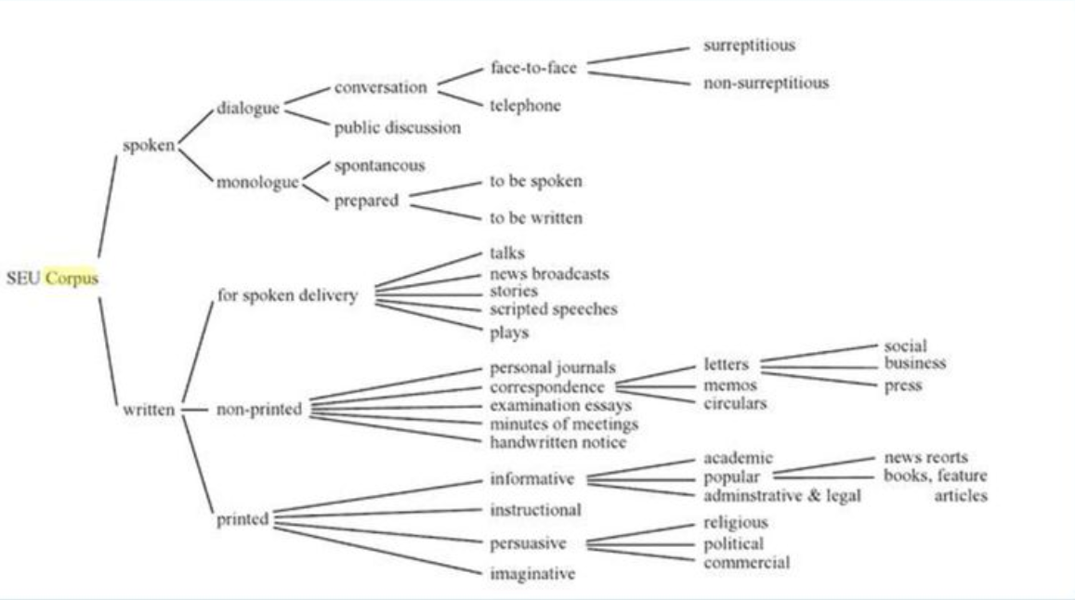
SEU https://en.wikipedia.org/wiki/Survey_of_English_Usage

Slide 15
Typy korpusů ČNK

Slide 16
Příklad otázek v testu
Charakterizujte pojetí synchronního korpusu řady SYN
K čemu mohou sloužit autorské korpusy?
Uveďte důvodu malého rozsahu korpusů mluveného jazyka?
Existují korpusy dialektologické?
Je možné zkoumat synchronní stav jazyka starších jazykových období?
Je možno zohlednit časové hledisko u specializovaných korpusů (vývoj jazyka jedince, vývoj podoby žánru)?

